Slide 1
ĐỒ ÁN: PBL5 BÁO CÁO LẦN 3
NHÓM 7
GVHD: TS. Ninh Khánh Duy.
Sinh viên thực hiện:
Đỗ Trần Bình
Văn Phú Long
Lê Phi Duy
Lê Ngọc Hưng

Slide 2
Nội dung báo cáo
Phần cứng | Đỗ Trần Bình
Backend | Văn Phú Long – Lê Phi Duy
Mobile | Lê Ngọc Hưng

Slide 3
01
Phần cứng

Slide 4
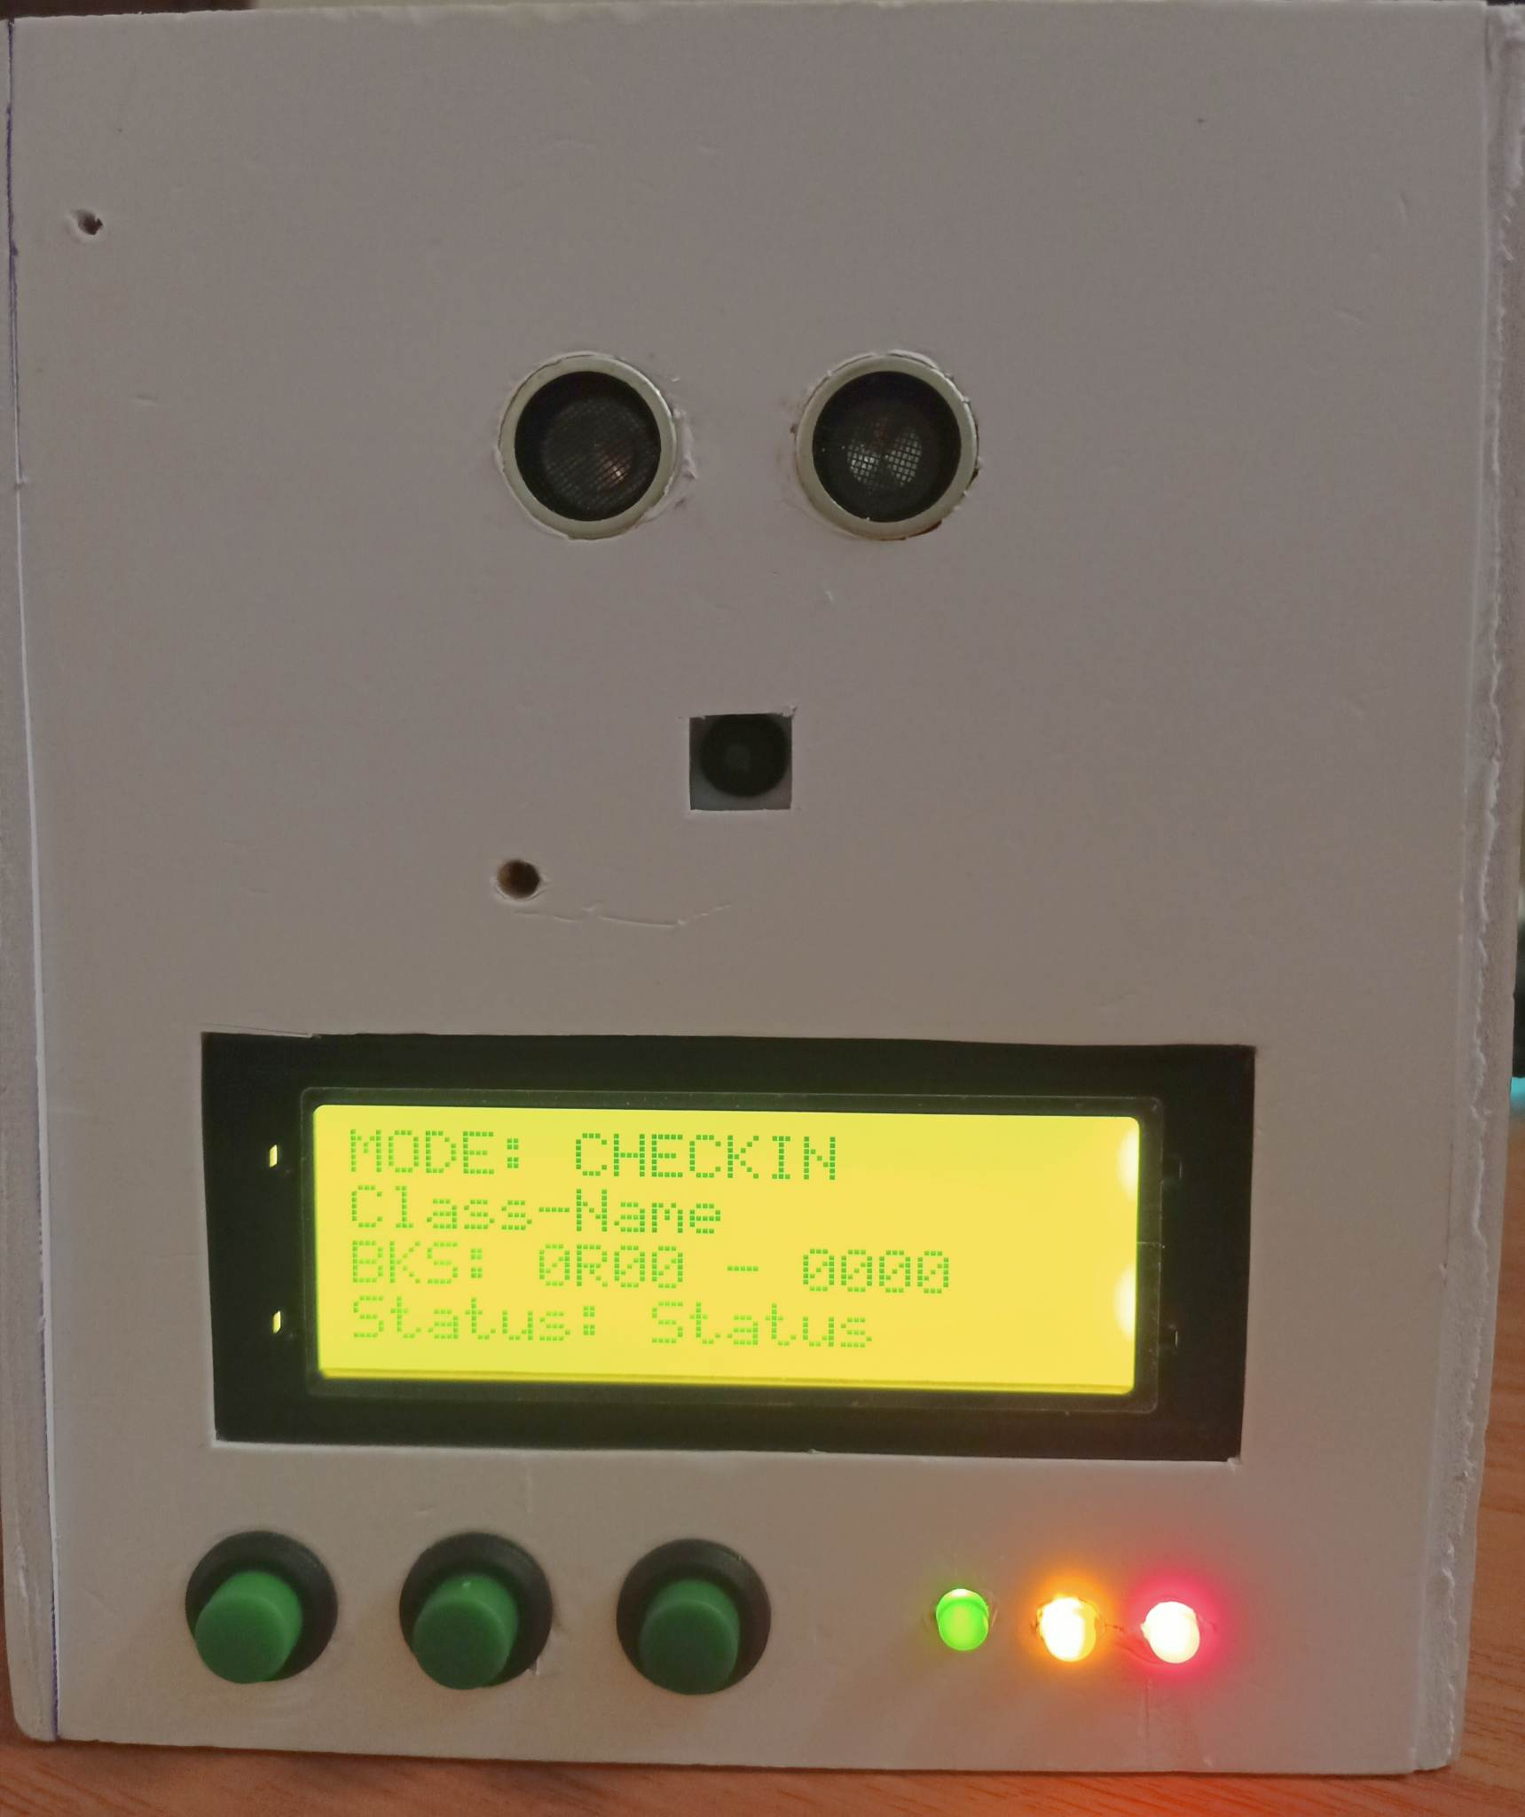
Hiện tại
Đã cơ bản hoàn thiện phần cứng.
Chạy thử với hardcode không xảy ra lỗi.

Slide 5
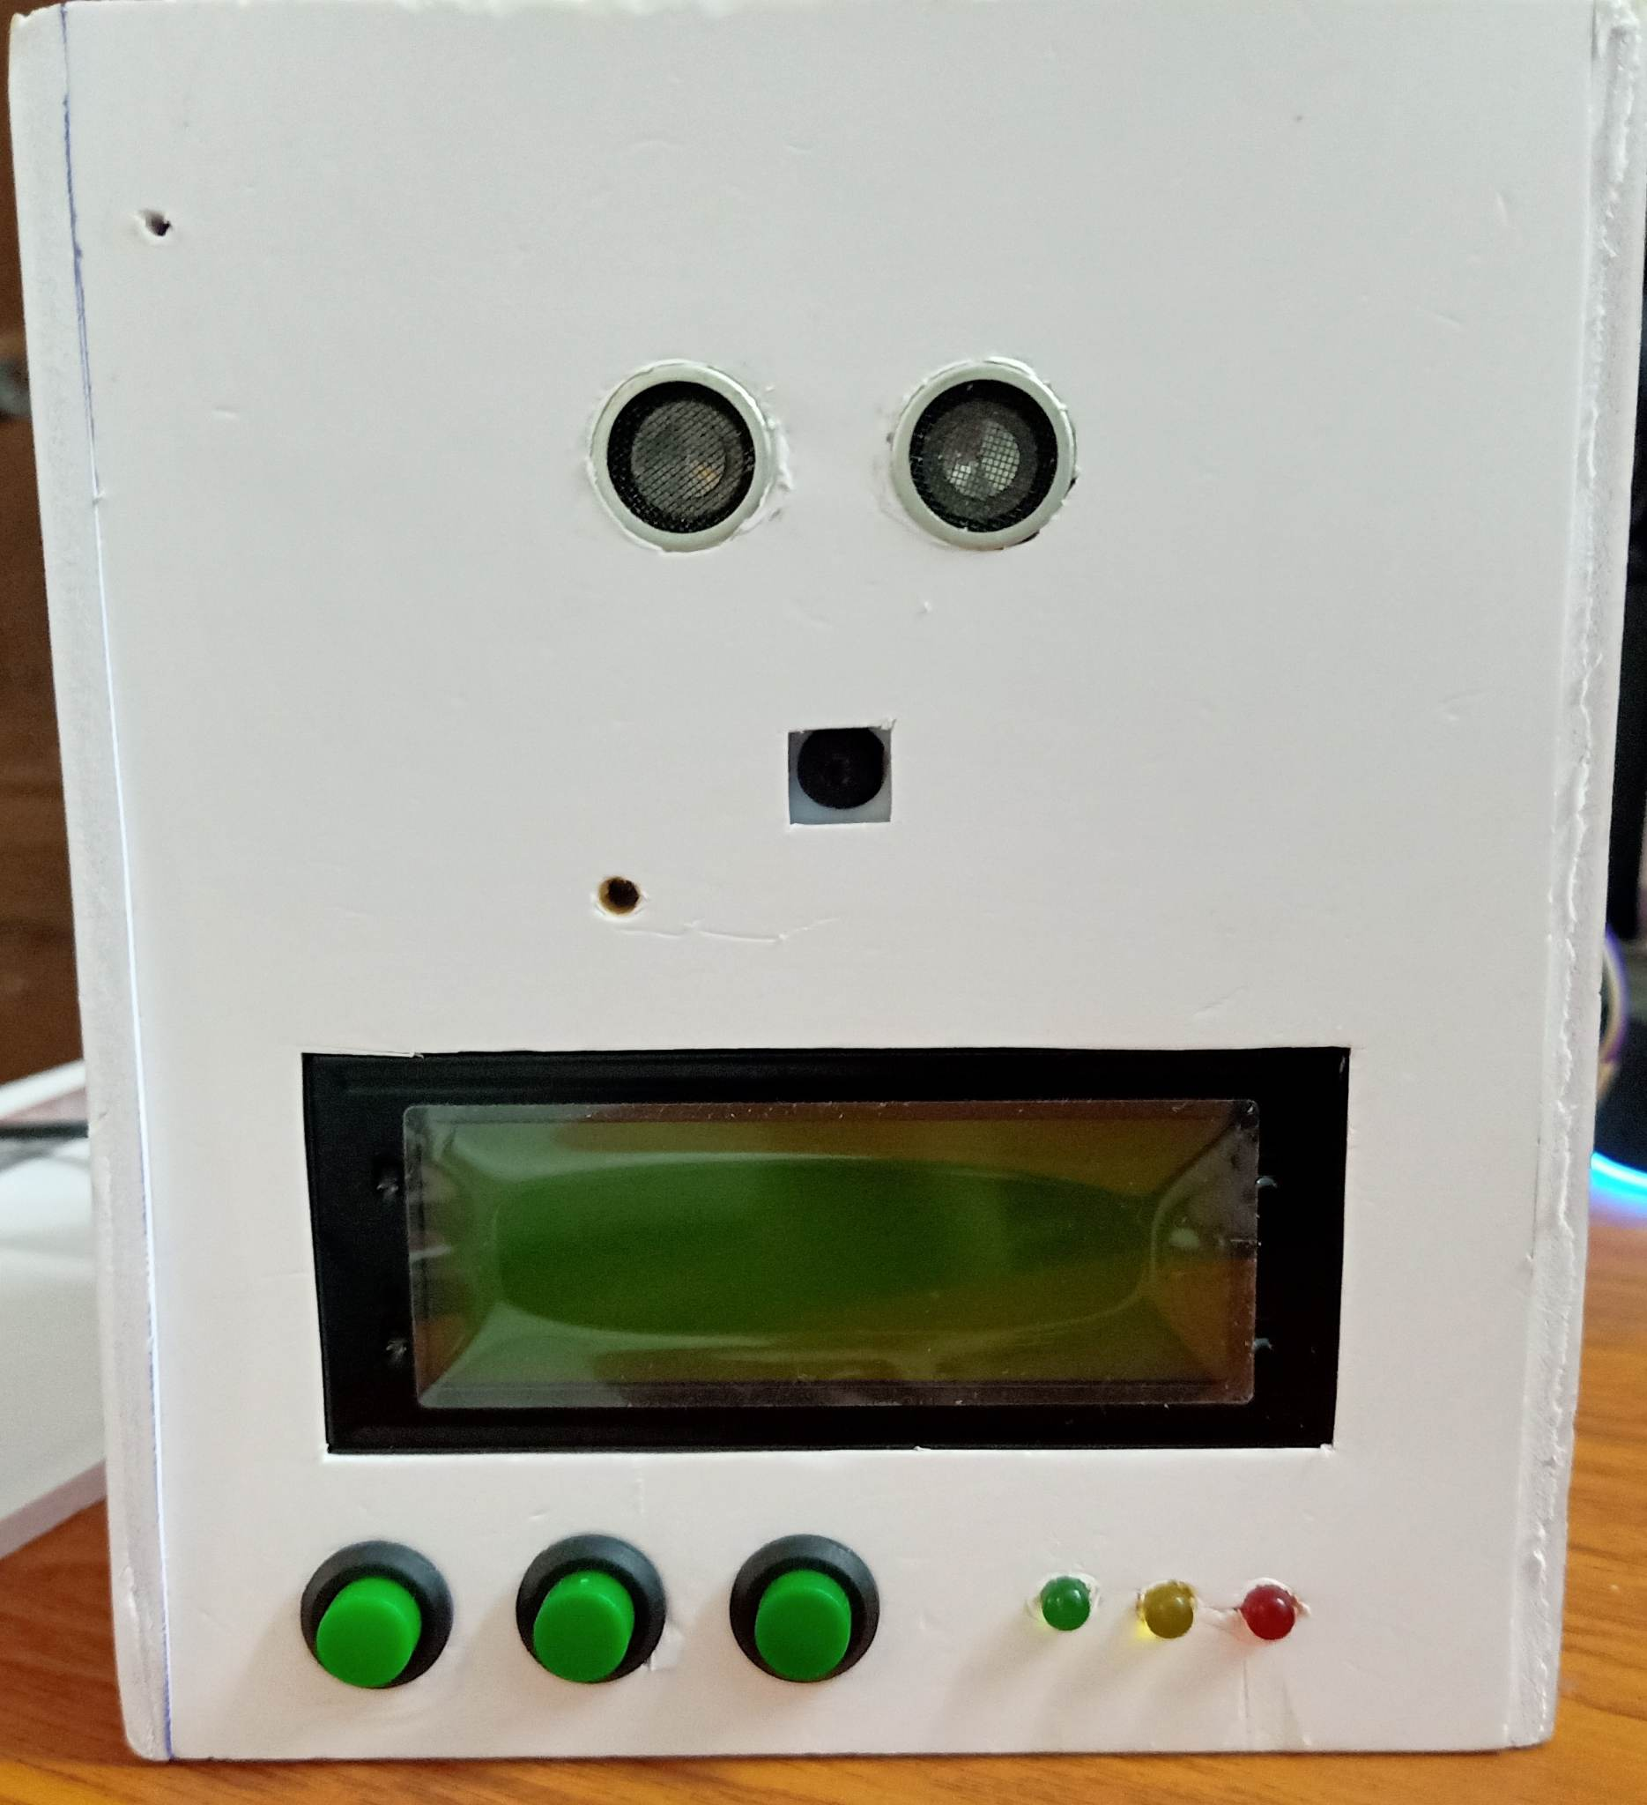
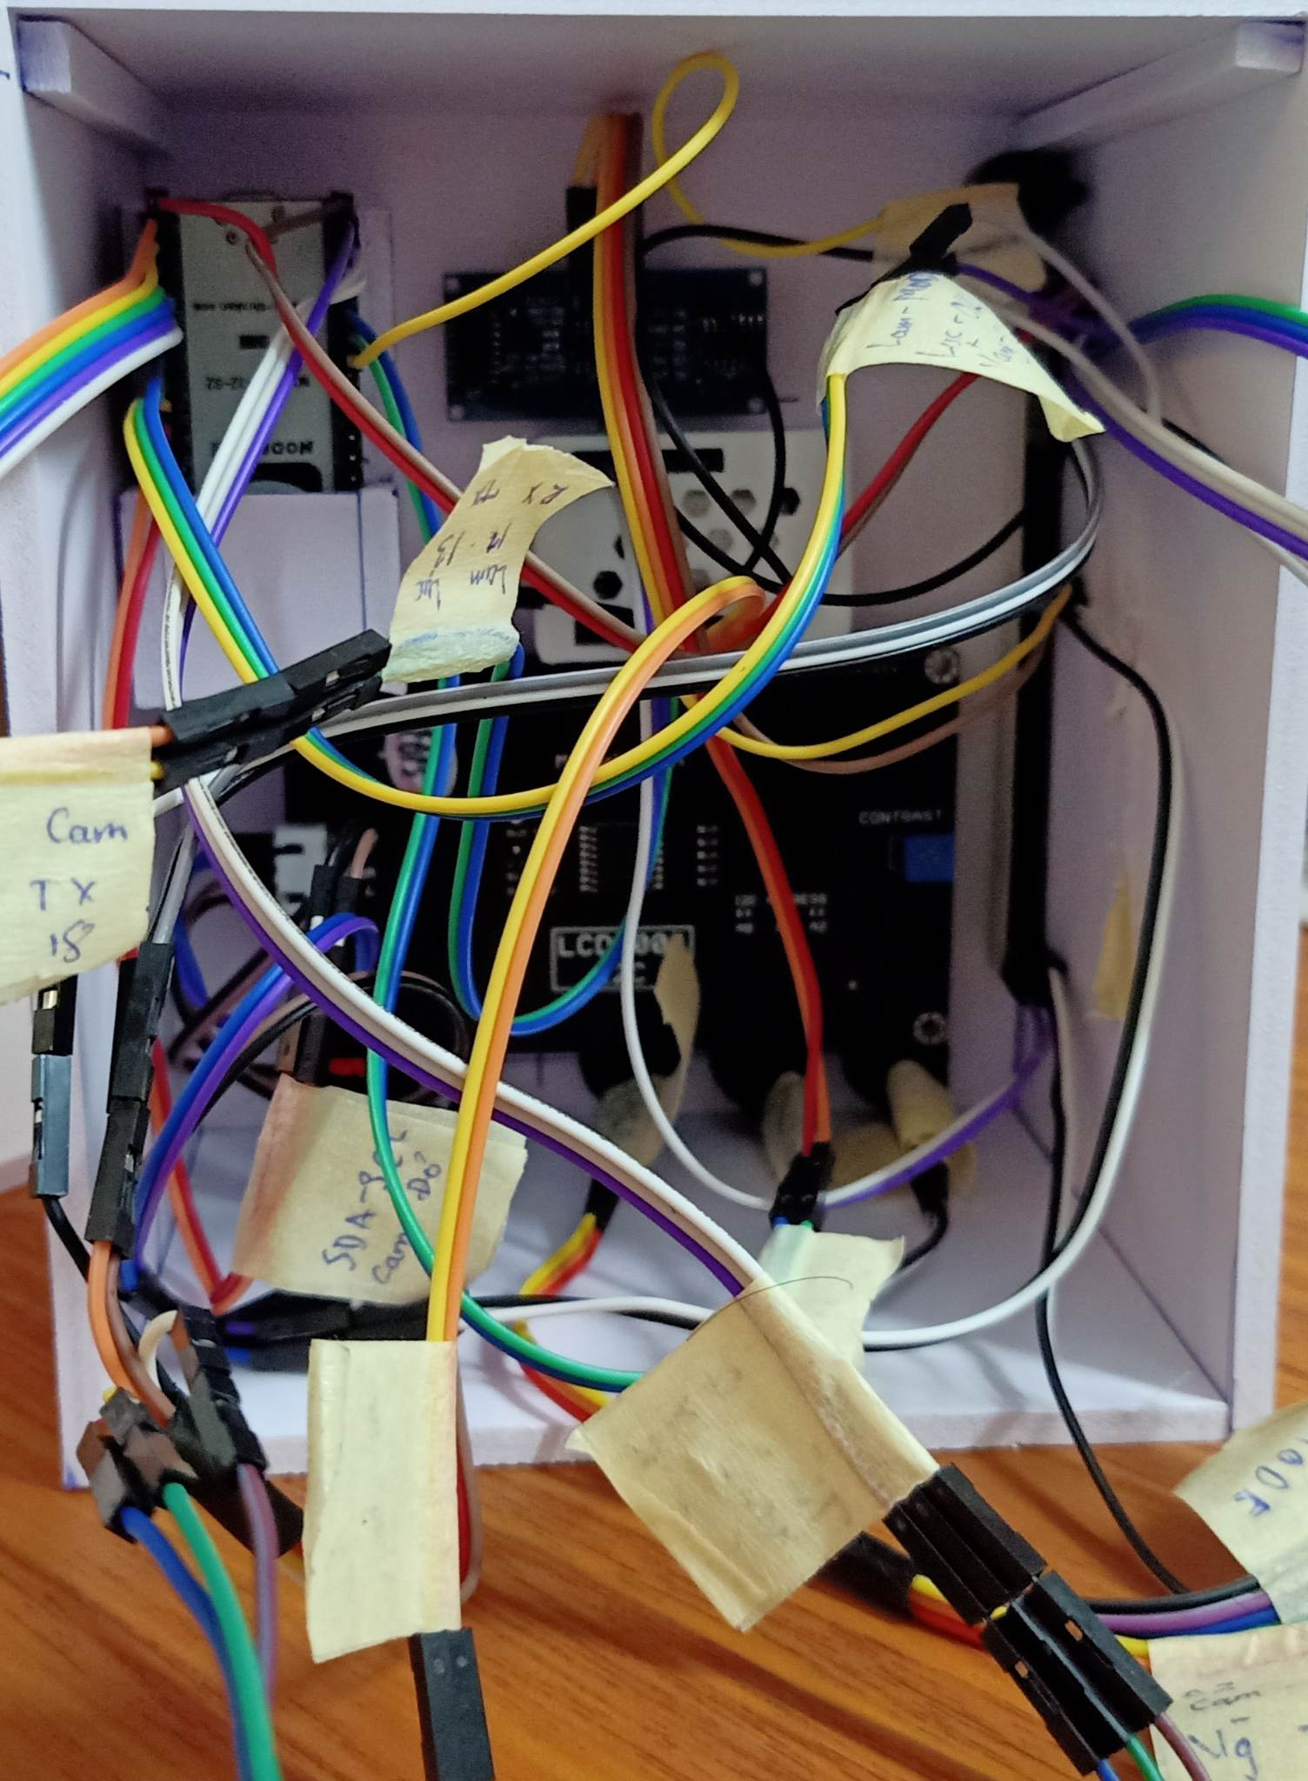
Một số hình ảnh

Slide 6
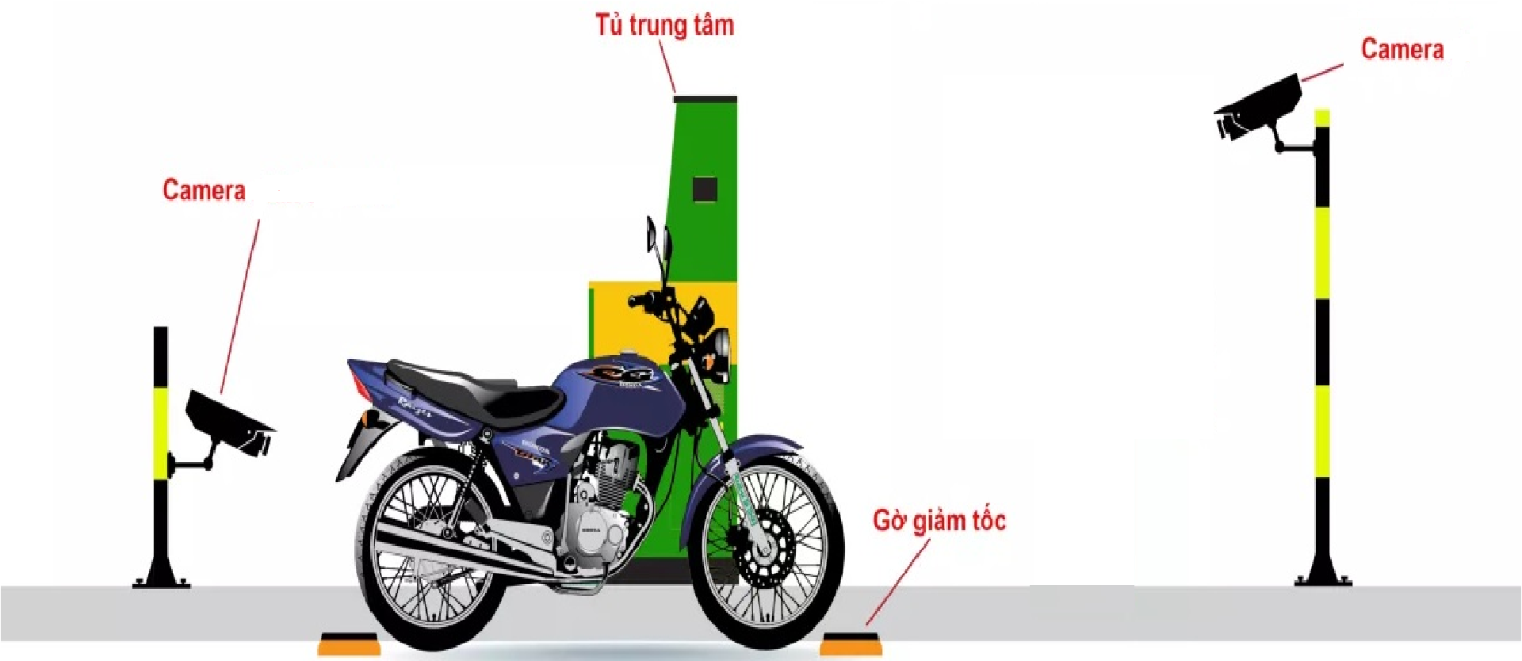
Sắp tới
Tích hợp các API vào hệ thống.
Chạy thử nghiệm, sửa lỗi.
Xây dựng mô hình ứng dụng thực tế.

Slide 7
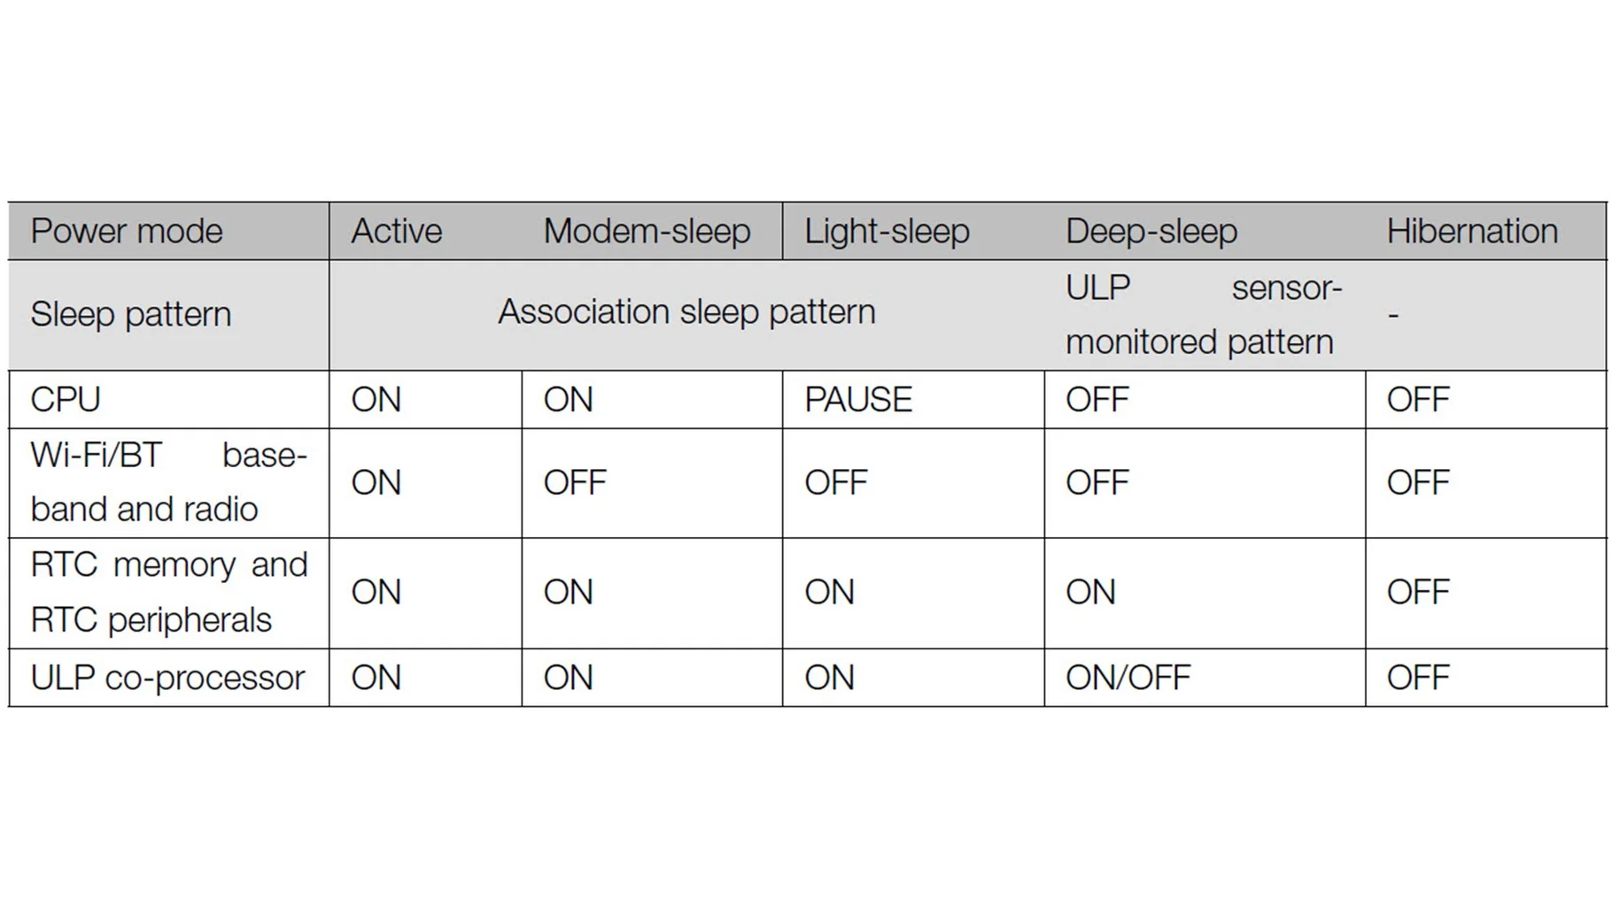
Khó khăn
Quản lý nguồn, tìm hiểu về deep sleep trên ESP32-CAM và ESP32-S2 nếu sử dụng pin.
Call API xử lý ảnh.
Xử lý bất đồng bộ trên ESP32-CAM.

Slide 8
02
Backend

Slide 9
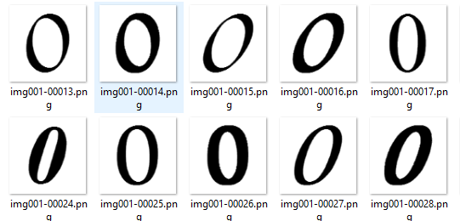
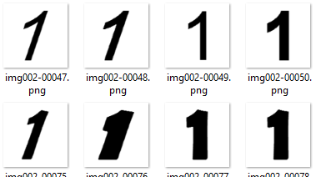
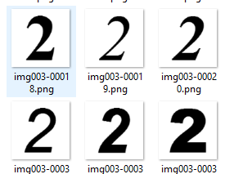
MODEL OCR
Dữ liệu
Tổng cộng có 25745 ảnh (kích thước 128x128) thuộc 30 class
+ Tập train : 20608
+ Tập test : 5137
**Một số ảnh của class 0,1,2

Slide 10
MODEL OCR
2. Kết quả train model
Mô hình sử dụng : Alexnet
Độ chính xác của mô hình trên tập test là 98.85%

Slide 11
MODEL OCR
3. Nhận dạng kí tự
Sau bước xác định các bounding box và sắp xếp theo đúng thứ tự. Tiến hành lặp qua từng bounding box:
+ Cắt vùng chữ trên biển số
+ Dùng hàm bitwise_not để đảo màu đen thành trắng, trắng thành đen
+ Kiểm tra kích thước ảnh chữ số sau khi cắt đã đủ 128x128 chưa, nếu chưa thì thêm padding vào
+ Chuyển đổi ảnh ký tự xám sang ảnh RGB
+ Chuẩn hóa giá trị điểm ảnh của ảnh ký tự về khoảng [0, 1]

Slide 12
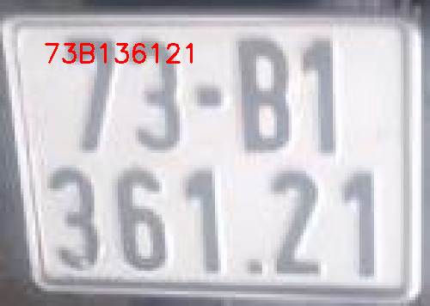
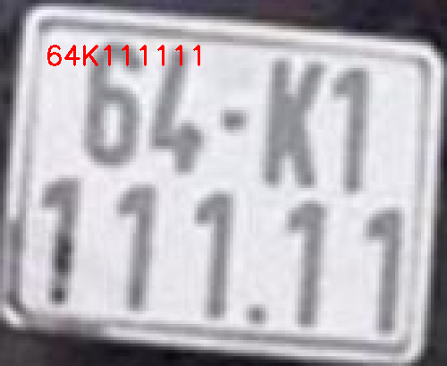
MODEL OCR
4. Kết quả nhận dạng
Độ chính xác khá cao nếu ảnh không bị nghiêng nhiều
Tốc độ xử lý sau khi tích hợp vào api tầm 0.7 - 0.9s / request

Slide 13
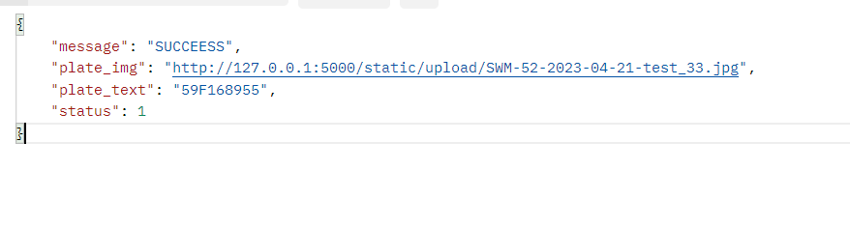
API
Hiện tại
Hoàn thành được các API: đọc text trên biển số xe, quét mã barcode thẻ sinh viên, check-in, check-out, lấy danh sách lịch sử ra vào.
Vì phần cứng đủ sức xử lý nên tách ra nhiều API thay vì gộp đọc biển số xe, quét mã barcode và checkin lại một.
API đọc biển số xe:
Method: Post
Form-data: plate_img
Response:

Slide 14
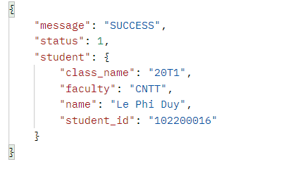
Hiện tại
b) API đọc biển số xe:
Method: Post
Form-data: plate_img
Response:

Slide 15
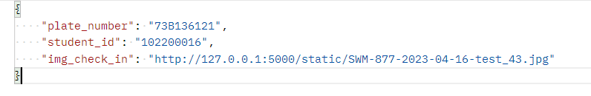
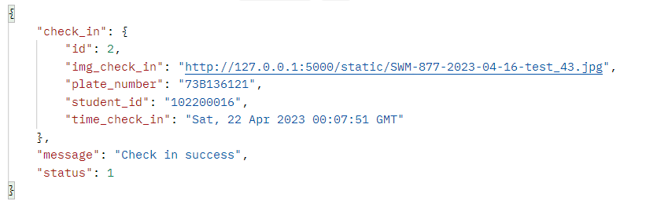
Hiện tại
c) API check-in:
Method: Post
Body:

Slide 16
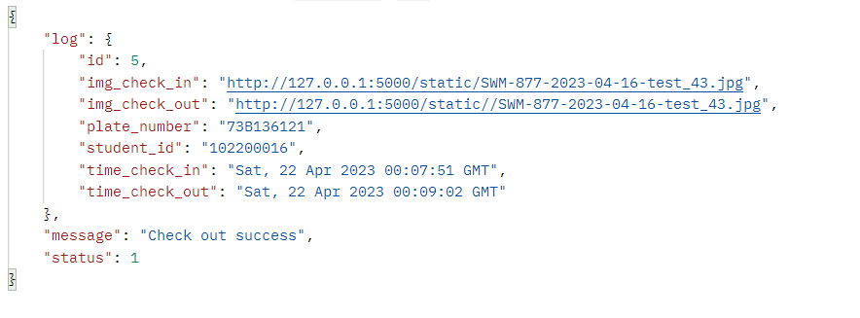
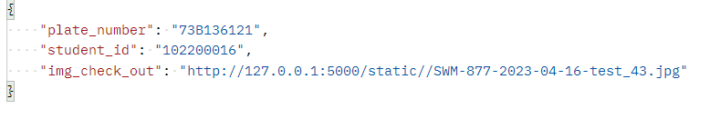
Hiện tại
d) API check-out:
Method: Post
Body:

Slide 17
2. Sắp tới
Deploy API lên Internet.
3. Khó khăn:
Đang gặp khó khăn trong việc deploy, khó tìm máy chủ free để deploy AI xử lý nhận diện vì kích thước lớn hơn các plan free.

Slide 18
03
Mobile

Slide 19
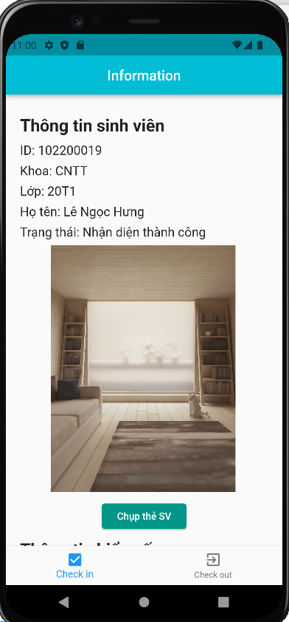
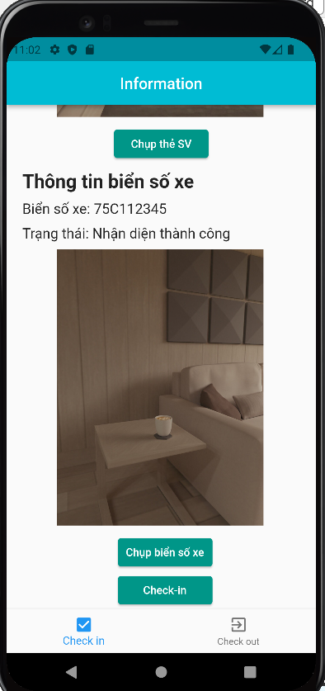
Mobile
Hiện tại đã hoàn thiện luồng của app mobile nhưng chưa tích hợp API.

Slide 20
Sắp tới:
+ Cải thiện giao diện đáp ứng mục tiêu nhanh, gọn, chính xác của hệ thống.
+ Tích hợp API vào app.

Slide 21

Thanks for listening!

